Slide 2
Nejvýznamější sloučeniny s dvojnými vazbami.
VY_32_INOVACE_12_2_7
Ing. Jan Voříšek

Slide 3
Alkeny i jejich polymery patří mezi velmi důležité průmyslové látky.
Ethen a propen jsou nejdůležitějšími průmyslovými velkotonážně vyráběnými organickými látkami. (Například v USA se každý rok produkuje cca 25 miliónů tun ethenu, v ČR cca 500 tisíc tun).

Slide 4
Ethen (ethylen) CH₂=CH₂ je bezbarvý plyn. Jeho směs se vzduchem je výbušná. Získává se při zpracování ropy nebo zemního plynu.
Z ethenu se vyrábí polyethylen, ethanol, octová kyselina, acetaldehyd, ethylenglykol a celá řada dalších organických látek.
Ethen je nejjednodušší rostlinný hormon, urychlující zrání ovoce, ovlivňuje odbourávání chlorofylu a opadávání listů a květů.

Slide 5
Následující rovnice naznačují některé důležité výroby z ethenu:
CH₂=CH₂ + H₂O ^{H2SO4} CH₃CH₂OH
CH₂=CH₂ ^{O2} CH2-CH2 ^{H2O} CH2-CH2
O OH OH
ethylenoxid ethylenglykol
CH₂=CH₂ + Cl₂ ⁵⁰⁰ ^{oC} CH₂=CH-Cl + HCl
vinylchlorid

Slide 6
Propen neboli propylen CH₃-CH=CH₂ se podobně jako ethen získává při zpracování ropy.
Využívá se k syntéze polypropylenu
CH3
n(CH₃-CH=CH₂) -CH-CH2-_{n}

Slide 7
Taktéž propen se využívá k řadě chemických syntéz:
CH2=CH-CH3 ^{O2} CH2=CH-COOH
kyselina akrylová
CH2=CH-CH3 ^{O2,NH3} CH2=CH-CN
akrylonitril

Slide 8
Buten má 4 izomery:
- but-1-en
- cis-but-2-en
- trans-but-2-en
- 2-methylprop-1-en
Poslední slouží jako surovina pro výrobu syntetických leteckých benzínů.

Slide 9
Velmi významnou oblastí použití alkenů jsou tzv. kaučuky.
Základní složkou přírodního kaučuku je 2-methylbuta-1,3-dien – triviálním názvem izopren.
Kaučuk je v přírodě se vyskytující polymer. Je produkován více než 400 různými rostlinami. Jeho hlavním zdrojem je strom zvaný kaučukovník (Hevea brasiliensis), z něhož se zskává odkapáváním z tenkého řezu v kůře stromu.
Surový kaučuk zvaný latex se sbírá ze stromu v podobě vodné disperze, která se promývá, suší a sráží zahříváním.

Slide 10
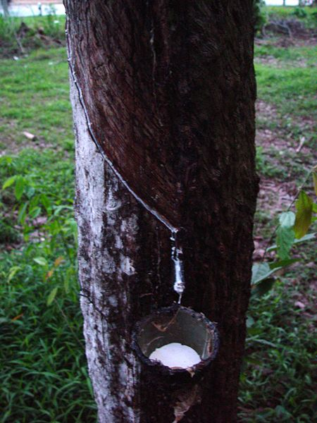
Obr.1: Získávání kaučuku

Slide 11
Surová sraženina je příliš měkká a lepkavá, proto se musí vytvrzovat zahříváním se sírou postupem zvaným vulkanizace.
Síra vytváří mezi uhlíkovými řetězci tzv. polysulfidové můstky a materiál tuhne a tvrdne, přičemž získává pružnost-elasticitu.
Požadovaná tvrdost se může měnit. Vyrábí se materiál měkký pro automobilové pneumatiky nebo dostatečně tvrdý např. pro kuželkářské koule (ebonit).

Slide 12
Významnou oblastí použití alkenů jsou také polymery.
Již bylo zmíněno, že z ethenu (ethylenu) získáváme polyethylen, který používáme na obaly, láhve, izolace kabelů, fólie atd.
Z propylenu (CH₂=CHCH₃) vyrábíme polypropylen na výlisky pro automobily, provazy, koberce atd.
Vinylchlorid (CH₂=CHCl) je výchozí surovinou pro polyvinylchlorid PVC na izolace, filmy, roury, podlahové krytiny atd.

Slide 13
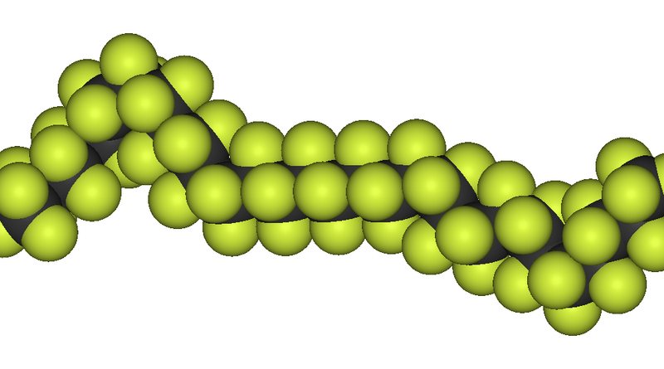
Ze styrenu (CH₂=CHC₆H₅) se vyrábí polystyren na pěnové a lisované výrovky.
Tetrafluorethylen (CF₂=CF₂) je monomerem pro teflon, ze kterého se vyrábí ventily a ucpávky a hlavně známé povlaky nádobí.
Obr.2: PTFE

Slide 14
Na následujících obrázcích vidíte ukázky výrobků, kde na začátku výroby stály alkeny. Zkuste určit, které?

Slide 15
Obr.3: PET

Slide 16
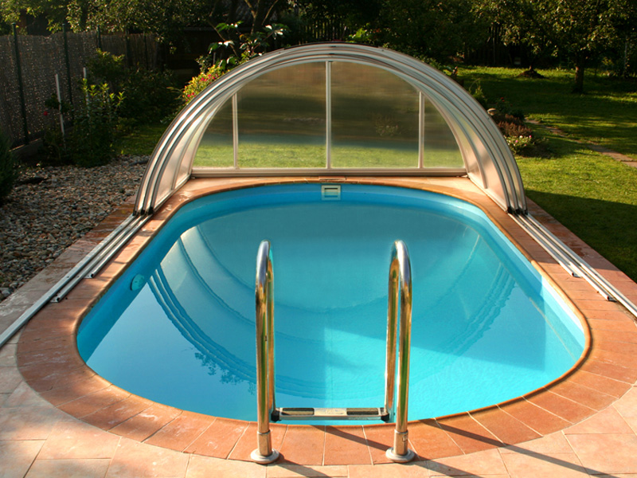
Obr.4: Polypropylen

Slide 17
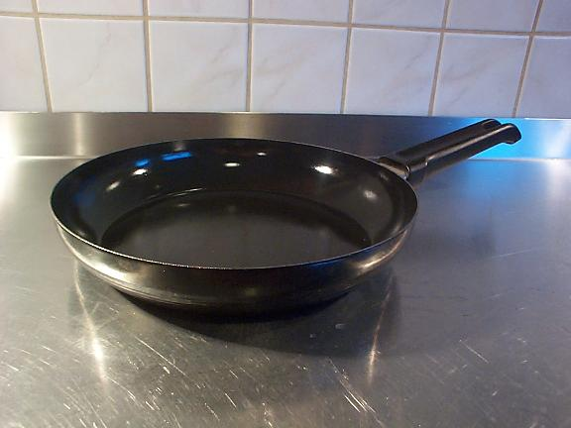
Obr.5: Teflonová pánev

Slide 18
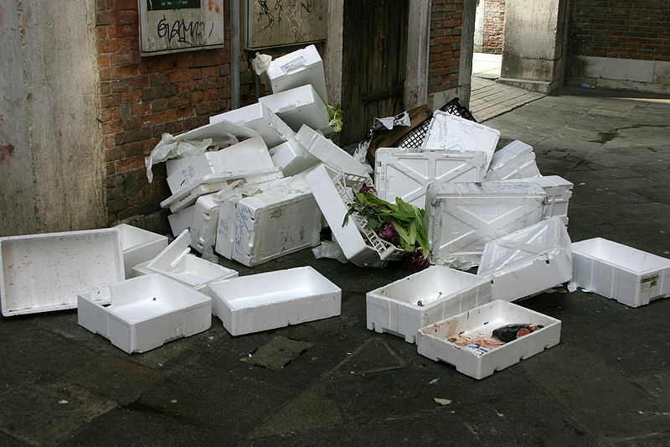
Obr.6: Polystyren

Slide 19
Zdroj informací:
McMURRY, John. Organická chemie. Vydání první. Vydalo Vysoké učení technické v Brně – nakl. VUTIUM, Brno, 2007. Počet stran 1260. ISBN 978-80-214-3291-8 (VUT v Brně).
VACÍK, Jiří. Přehled středoškolské chemie. Třetí doplněné vydání. Vydalo SPN-pedagogické nakladatelství, a.s., Praha, 1996. Počet stran 368. ISBN 80-85937-08-5.
HONZA, Jaroslav, MAREČEK, Aleš. Chemie pro čtyřletá gymnázia. 2.díl. Druhé přepracované vydání. Vydalo Nakladatelství Olomouc, 1998. Počet stran 232. ISBN 80-7182-056-3.

Slide 20
Obr.1: Získávání kaučuku http://cs.wikipedia.org/wiki/Soubor:Latex_dripping.JPG
Staženo 21.4.2012
Obr.2: Polytetrafluorethylen
http://cs.wikipedia.org/wiki/Soubor:PTFE-3D-vdW.png
Staženo 21.4.2012
Obr.3: PET http://cs.wikipedia.org/wiki/Soubor:Mattoni_sport.JPG
Staženo: 21.4.2012, autor: Rur at cs.wikipedia
Obr.4: Polypropylen http://cs.wikipedia.org/wiki/Soubor:Samonosny_bazen_oval.jpg
Staženo 21.4.2012
Obr.5: Teflonová pánev
http://cs.wikipedia.org/wiki/Soubor:Pfanne_(Email).jpg
Staženo 21.4.2012
Obr.6: Polystyren
http://cs.wikipedia.org/wiki/Soubor:Waste_-_Polystirene.jpg
Staženo: 21.4.2012, autor: User:Nino Barbieri

Slide 21
Metodické pokyny
Téma sady: Studium uhlovodíků
Vzdělávací oblast: Člověk a příroda
Vzdělávací obor: Chemie
Tematický okruh: Organická chemie
Autor: Ing. Jan Voříšek
Rok vytvoření materiálu: 2012
Název materiálu: Nejvýznamější sloučeniny s dvojnými vazbami.
Jazyk: čeština
Očekávaný výstup: Žák vyjmenuje nejdůležitější alkeny a popíše jejich použití.
Klíčová slova: organická chemie, alkeny, použití, teflon, izopren, polyethylen, polypropylen, kaučuk.
Druh učebního materiálu: prezentace s aktivizací žáka
Cílová skupina: žák
Stupeň a typ vzdělávání: gymnaziální vzdělávání
Typická věková skupina: 16 -19 let
Pokyny pro práci s materiálem: Prezentace je využitelná jako výklad učiva na dané téma. V materiálu jsou začleněny otázky, které aktivizují žáky a umožňují žákům zamyšlení nad jednotlivými body tématu.

